Slide 1
KNN 找訓練集

Slide 2
KNN 找訓練集
因之後會大量使用local model，所以如何快速找出local model的資料集變得很重要
我們設計了四個函數來處理這些問題
data_reconstruct：將一時間數列資料，變成延遲lag的matrix
construst_data_array：建構屬於該時間下的資料（包含所有變數、延遲下的資料）
pattern_retrieval：透過計算兩個Pattern的距離回傳與目標最相近的K個時間點
output_to_dataframe：將construst_data_array的資料轉換成Data frame作為模型的input

Slide 3
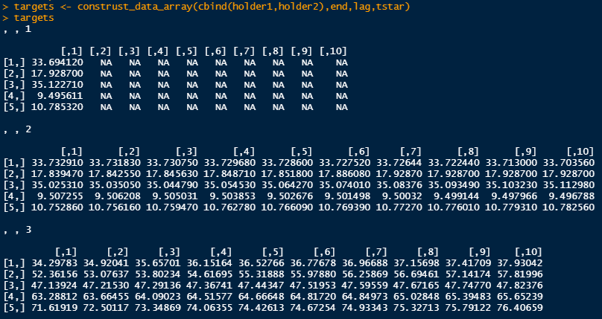
KNN 找訓練集
Data array的資料格式
抽樣次數*延遲時長*data_col+1*資料維度+1 的array（多維度matrix）
例如：有array A 抽5個點、延遲10分鐘、input資料維度為2維度是15*10*3
Data為兩個holder
實際資料的response
Holder 1
某個時間下過去十分鐘的資料
抽樣五次不同的時間點
Holder 2
某個時間下過去十分鐘的資料

Slide 4
KNN 找訓練集
資料存取方法
A[,,i] # 調用i維度的各抽樣的所有資料
A[,i,] # 所有維度lag i 分鐘的資料（較沒意義）
A[i,,] # 第i筆資料各個維度與延遲下的所有數值（相當於第i筆抽樣的所有資料）
使用output_to_dataframe可將上述array 轉換成data frame
其他資訊：function input、如何使用、實際範例，請參閱下列Read me
https://hackmd.io/@zNBPdFcsSb-BLfsSsupEKg/BkhJuR4Iq
待更新：使用者可以指定延遲特定時間的資料，而非現行只能取過去連續多久

Slide 5
Random Forest

Slide 6
Random Forest
模型概念：延續使用透過KNN找出local model的訓練資料，再使用random forest 預測holder 1 的液位。
基本參數：
KNN（local model）筆數：10
延遲時間（ Predictor數量）：10分鐘
Training data 時間：1~239,999分鐘
Testing data 時間：240,000~260,000分鐘
抽50個時間點做預測

Slide 7
Random Forest 預測結果
 | 預測時間 | 1 | 5 | 10 | 30 | 60 | 120 | 180
Holder 1 | MAPE(%) | 5.636 | 4.907 | 11.04 | 19.419 | 39.934 | 130.183 | 147.149
 | MSE | 1.09 | 1.23 | 3.41 | 10.95 | 51.72 | 382.85 | 542.25
Holder 2 | MAPE(%) | 0.4504 | 1.9837 | 4.123 | 13.158 | 25.295 | 27.629 | 37.109
 | MSE | 0.0678 | 1.3126 | 5.559 | 59.7172 | 189.8422 | 240.1229 | 341.4316
在將所有時間都當作Predictors的狀態下，預測的MAPE和local model+線性迴歸差不多（holder 2 預測十分鐘MAPE 落在 5%）。
所有時間點下，預測holder 2的效果都優於holder 1

Slide 8
Random Forest 結論
MAPE會因為holder 1 & 2平均液位不同而影響，例如相同方法預測holder 1 的MAPE會比預測holder2高兩倍左右，可能不適合做比較。
但即便考慮上述情形，兩個holder的預測準確度上仍有明顯不同
嘗試使用mtry 來控制rf的變數個數，但是對MAPE或MSE沒有顯著的提升
隨機森林相較於線性迴歸方法，可以有效避免預測值大於100或小於0的問題

Slide 9
SVR

Slide 10
SVR
模型概念：延續使用透過KNN找出local model的訓練資料，再使用SVR預測holder 2 的液位。
基本參數：
KNN（local model）筆數：10
延遲時間（ Predictor數量）：10分鐘
Training data 時間：1~239,999分鐘
Testing data 時間：240,000~260,000分鐘
抽50個時間點做預測
因holder 1 部分時間點下連續十分鐘的數值都不變，以致無法套用SVR模型，故改預測holder2

Slide 11
SVR 預測結果
 |  | 1 | 5 | 10 | 30 | 60 | 120 | 180
Linear | MAPE (%) | 0.4261456 | 3.145673 | 6.784556 | 25.01983 | 42.30067 | 72.63114 | 67.00397
 | MSE | 0.05187703 | 3.261367 | 14.38604 | 174.8987 | 512.2371 | 1218.83 | 907.9664
Poly | MAPE (%) | 2.515347 | 3.924636 | 5.806407 | 15.2225 | 30.64096 | 313.4182 | 1922.519
 | MSE | 13.04071 | 11.24854 | 15.81302 | 78.4531 | 231.9618 | 754931.7 | 26983441
radial | MAPE (%) | 0.6293486 | 2.633268 | 4.532189 | 18.66392 | 24.86838 | 37.89309 | 50.17901
 | MSE | 0.1154897 | 2.131208 | 8.227162 | 90.23924 | 192.1186 | 349.5968 | 548.9701
Poly 模式下，SVR有可能會有預測值不在0-100之間的問題，若移除該筆預測MAPE會從313%下降到46.6%，與其他方法的誤差差不多。
這次沒有驗證三種模型在不同cost 與 gamma值下的預測結果，在參數的設定上還需要多番嘗試
三個相比較下radial會有比較好的預測結果。

Slide 12
結論－local model 預測
預測值>100或<0的問題，組員討論後預計用log函數做轉換的方式來解決，但細節仍需要再討論。
長時間的預測結果（＞60分鐘），希望參考time lag所得到的結論，將Predictor 延遲時間拉長，取30、60分鐘前的數值等，有待後續function的更新。
曾嘗試直接將lag設定為30，直接丟入過去1-30分鐘的資料作為predictor來預測holder 1，MAPE從147%下降到120%左右，但此方法輸入的參數過多，加上可能有共線性的問題，僅能作為初步的結果。

